Slide 1

Föräldramöte
F8 (2018)
2026-10-03

Slide 2
Agenda
Presentation av tränare/ledare
Jonas
Vad vill uppnå med laget
Förberedelse, speciella behov och positiv förstärkning
Engagemang – roller
Kommunikationsvägar

Slide 3
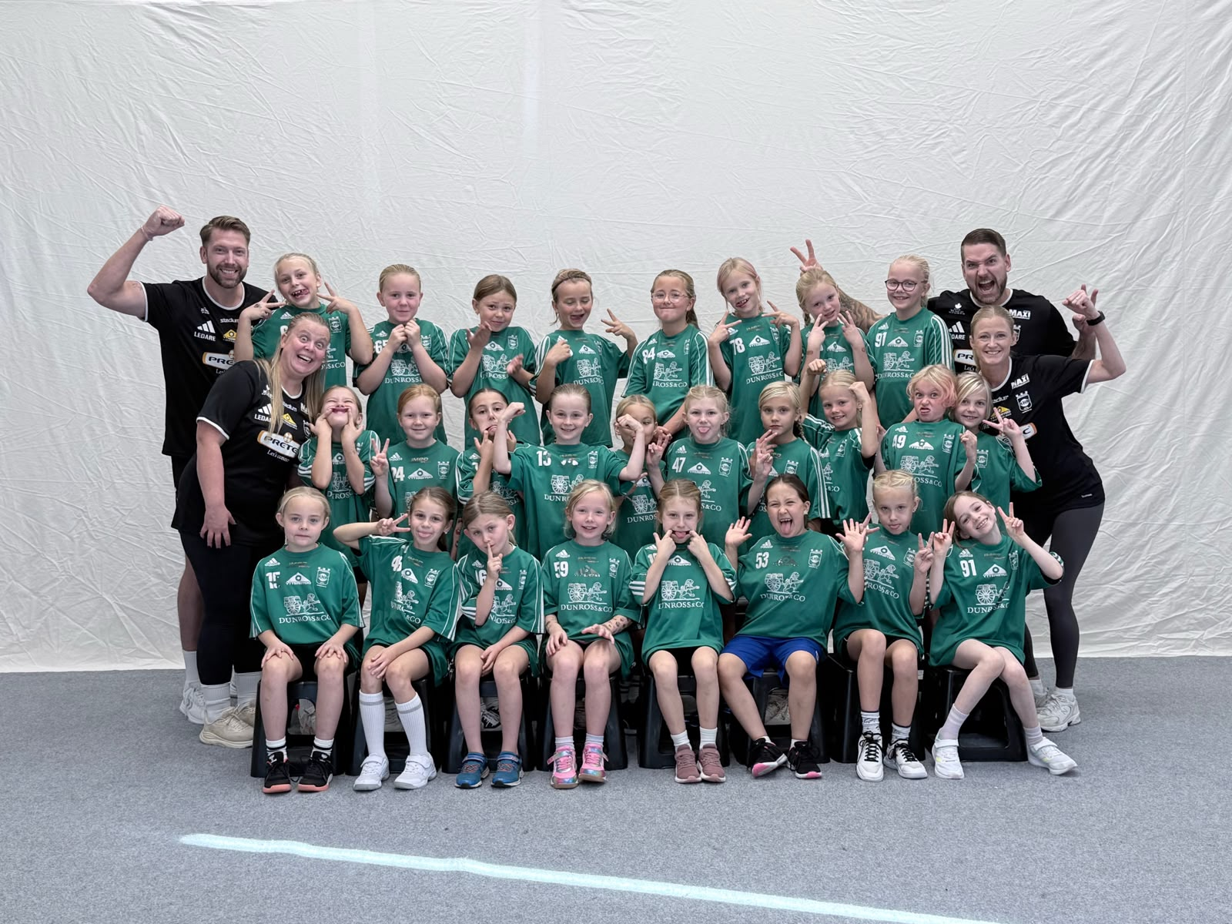
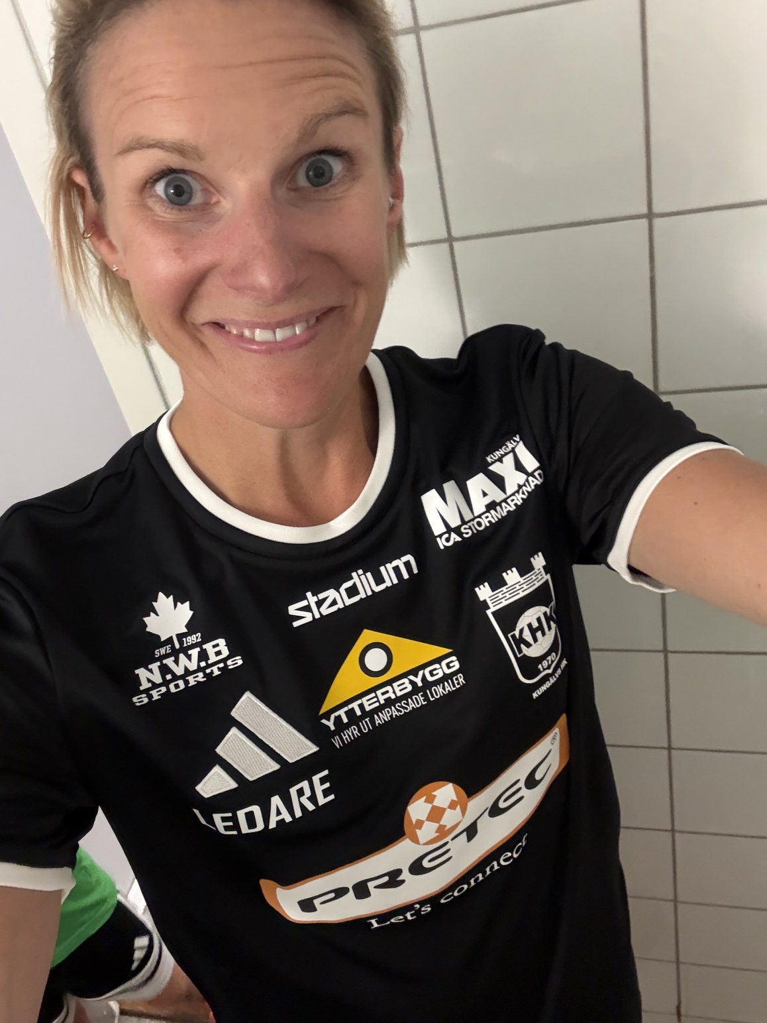
1. Presentation av tränare/ledare (TU1)
Fredrik
Tommy
Josefine
Sara
Anna-Karin

Slide 4
2. Mål och plan
2. Jonas
Föräldraengagemang
Målet med barnens träning
  Så många som möjligt så länge som möjligt i en så bra verksamhet som möjligt
Klubbens syn (se hemsidan)
Kontaktväg:
Ledarna i laget
Kansli
UK

Slide 5
2. Mål och plan
3. Vad vill vi uppnå med laget
Fokus glädje, gemenskap, utveckling, alla barnen skall känna sig delaktiga och vilja komma tillbaka.
Hur kommer barnen till träningen: kläder, skor, tejpade öron,
Hur jobbar vi med regler/uppförandekoder på träningarna/matcher.
Positiv förstärkning - Föräldrar, syskon, släkt är med och hejar och stöttar på träningar
och matcher, man instruerar inte vad barnen skall göra. Det sköter vi ledare.
Kommande säsong vad kommer att hända?
Bra om försäljning kommer igång.
Mobilkultur vi eller Jonas?
Mobilkultur
Kommande säsong
Fokus glädje, gemenskap, utveckling, alla barnen skall känna sig delaktiga och vilja komma tillbaka.
Tillsammans!
  Regler
  Uppförandekoder
  Glädje

Slide 6
2 Mål och plan
4. Förberedelse, speciella behov och positiv förstärkning
Hur kommer barnen till träningen: kläder, skor, tejade öron,
Förberedelser!
Kläder, skor, tejpade öron
Ledarna instruerar barnen
Meddela ledarna speciella behov
Positiv förstärkning!
Föräldrar, syskon, släkt är med och hejar och stöttar på träningar och matcher

Slide 7
2. Mål och plan
5. Engagemang – roller
Rollerna är inte tidsbestämt!
Ledare (krävs ingen handbollserfarenhet eller behov av att planera träningarna)
1-2 Lagförälder (kontakt med klubben fördelar vidare till övriga roller)
2 Lagkassan
1-2 Huvudansvariga Café (planera och fördela)
1-2 Försäljningsansvariga (planera och fördela)
2 Bohus Cup ansvariga
Övriga event/ matchvärd/ flera föräldrar

Slide 8
2. Mål och plan
6. Kommunikationsvägar
Sportadmin
Whatsapp

Slide 9
Tack!

